Slide 1

AMBIENTE A TERNI: FACCIAMO IL PUNTO
L'acqua che bevo, l'aria che respiro, il cibo che mangio
Problemi, proposte e confronti
17 giugno 2016 – Palazzo Gazzoli – Via del Teatro Romano, 15
18 giugno 2016 – Palazzo uffici comunali – Corso del Popolo, 30

Slide 2
lo stato della qualità dell’aria e le fonti di inquinamento atmosferico
Marco Pompei (ARPA Umbria)
Responsabile servizio reti di monitoraggio qualità dell’aria
Notes:
Buongiorno
Quanto segue rappresenta una sintesi delle attività che Arpa conduce da anni nel territorio del comune di Terni e della conca ternana in generale, e dei risultati di queste attività. Raccolgo nella presentazione i contributi di molti operatori che hanno prodotto materiale in gran parte consultabile nelle pagine web dell’agenzia dell’agenzia a partire da Caterina Austeri, ai Collaboratori Mirco Areni, Emanuele Bubù e Giancarlo Caiello; Marco Vecchiocattivi per la parte della modellistica, Monica Angelucci per l’Inventario dell’emissioni, Mara Galletti e altri collaboratori del laboratorio Arpa, per le analisi di IPA, Metalli e Diossine.

Slide 3
La Normativa
Il D.Lgs 155/2010 “Attuazione della direttiva 2008/50/CE relativa alla qualità dell’aria ambiente e per un’aria più pulita in Europa”, modificato con DLgs. n.250/2012, è la normativa in materia di gestione e tutela della qualità dell'aria che fissa modalità di rilevamento, limiti e soglie di valutazione per i seguenti inquinanti :
Biossido di zolfo – SO₂
Biossido di azoto – NO₂
Benzene – C₆H₆
Monossido di carbonio - CO
Particolato PM10
Particolato PM2.5
Ozono – O₃
Piombo - Pb
Arsenico - As
Cadmio - Cd
Nichel - Ni
Benzo(a)pirene
Prevede inoltre la rilevazione di metalli e ipa sulle deposizioni, senza individuare in questo caso soglie e limiti
Notes:
Le attività di Arpa sono guidate in via principale da quanto dettato dalla normativa in materia di qualità dell’aria, rappresentata dal DL 155/2010 che fissa modalità di Rilevamento, Limiti e Soglie di valutazione per gli inquinanti Biossido di zolfo-SO2, Biossido di azoto -NO2, Benzene, Monossido di carbonio-CO, Particolato PM10 e PM2.5, Ozono, Piombo, Arsenico, Cadmio, Nichel, Benzo-a-Pirene nel Particolato PM10.
Prevede inoltre la rilevazione di metalli e ipa sulle deposizioni, senza individuare in questo caso soglie e limiti.

Slide 4
La Normativa
Il DL 152/2006 e successive modifiche , detto anche “Testo Unico ambientale” - parte V Emissioni in atmosfera di impianti e attività – è la norma di riferimento, che integrate con le autorizzazioni integrate ambientali, sono lo strumento per il controllo delle emissioni in atmosfera degli impianti industriali.
Notes:
Per quanto riguarda le emissioni il testo normativo in vigore è il cosiddetto Testo Unico Ambientale, il Decreto Legislativo 152/2006 che alla parte V titolo I, insieme all’attività espletata per le Autorizzazioni Integrate Ambientali disciplina appunto autorizzazioni, limiti e controllo delle emissioni in atmosfera degli impianti industriali.

Slide 5
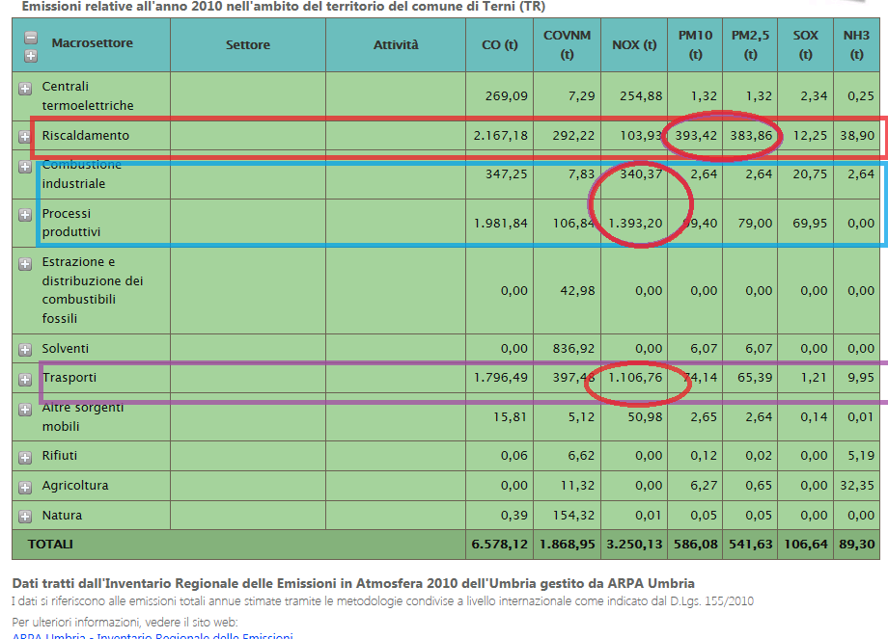
Le Emissioni
Notes:
Dall’inventario delle emissioni, che periodicamente viene aggiornato da Arpa, vediamo le emissioni dei principali inquinanti nei principali settori. Da notare che le emissioni primarie di Particolato sono attribuite in percentuale rilevante al riscaldamento, in misura molto inferiore a trasporti ed attività produttive. L’alto apporto di Ossidi di azoto dei settori trasporti e processi produttive riserva a questi settori un contributo rilevante di Particolato secondario (dovuto alla traformazione degli ossidi in nitrati ).

Slide 6
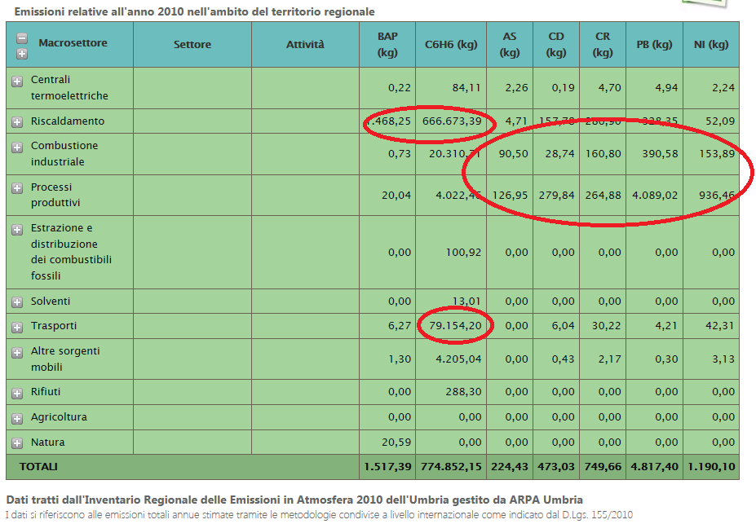
Le Emissioni
Notes:
Come è intuitivo i processi produttivi sono fonti primarie di emissione di metalli, mentre al riscaldamento è da imputare la maggior parte delle emissioni di Benzo-a-pirene e Benzene, per quest’ultimo un certo contributo viene anche dai trasporti.

Slide 7
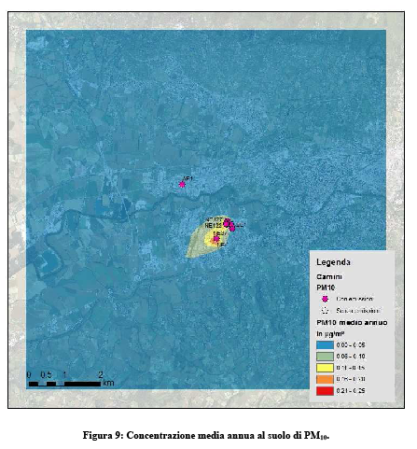
Le Emissioni
Notes:
Dall’inventario delle emissioni si parte per la valutazione modellistica delle concentrazioni in aria dei principali inquinanti che nelle slide seguenti vengono riportate per il PM10 come media annuale

Slide 8
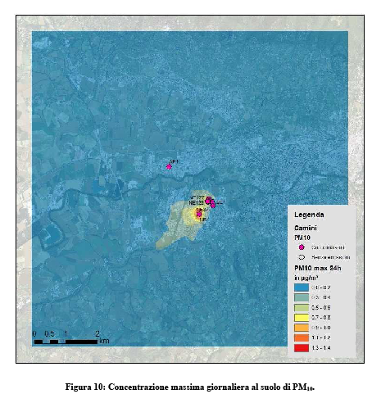
Le Emissioni
Notes:
PM10 come concentrazione giornaliera

Slide 9
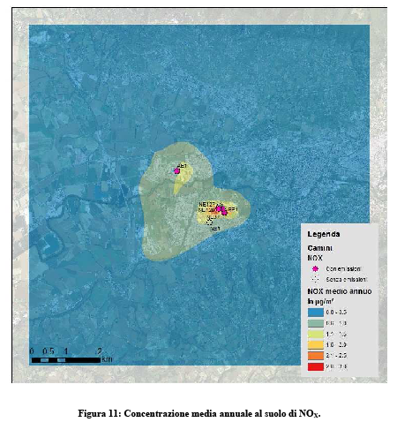
Le Emissioni
Notes:
Le concentrazioni annuali di NOx

Slide 10
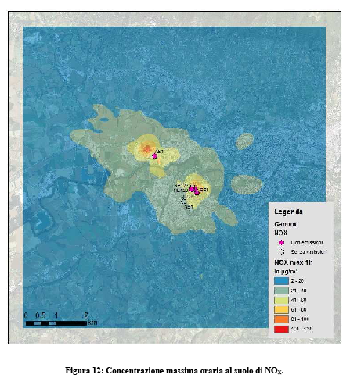
Le Emissioni
Notes:
Le concentrazioni massime orarie di NO2

Slide 11
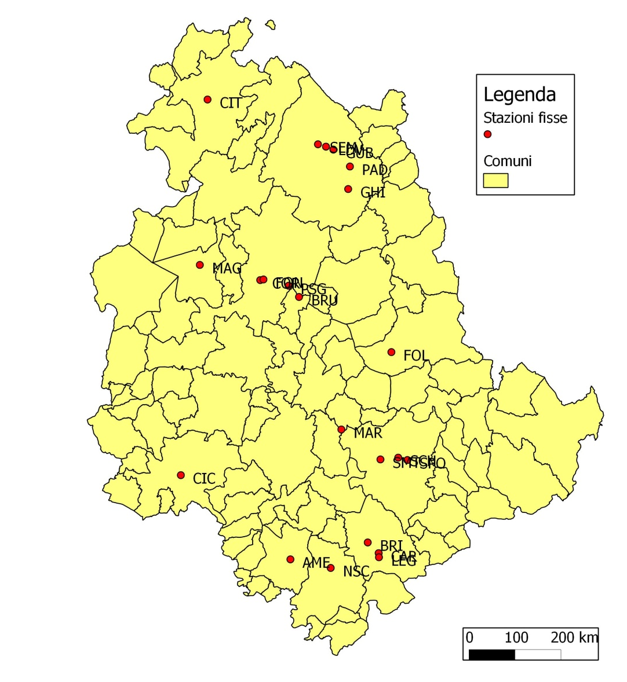
La Rete Regionale di Monitoraggio della Qualità dell’Aria
Notes:
Nella regione Umbria è installata una estesa rete di monitoraggio della qualità dell’aria composta da 15 centraline che sono utilizzate al fine della valutazione della qualità dell’aria nel territorio regionale, 9 centraline per il controllo di specifiche attività produttive e 1 centralina di fondo (situata nei monti martani a 1100 metri di quota utile al rilevamento di intrusioni sahariane )

Slide 12
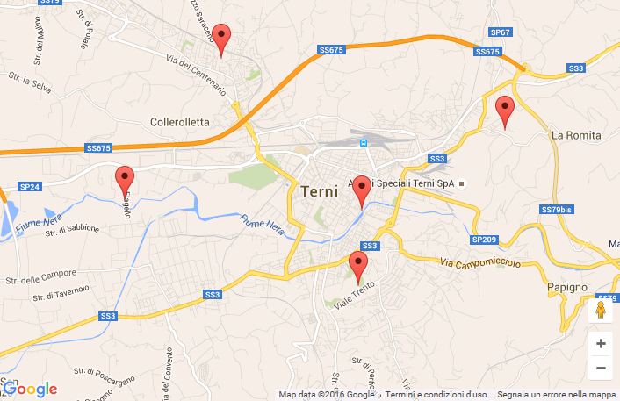
La Rete di Monitoraggio a Terni
Borgorivo
Prisciano
Carrara
Maratta
Le Grazie
Notes:
Nel comune di Terni sono installate tre centraline della Rete regionale, Le Grazie centralina di fondo urbano, Carrara centralina rivolta al traffico, Borgorivo centralina di fondo suburbano, Prisciano e Maratta centraline industriali a controllo di AST e ARIA

Slide 13
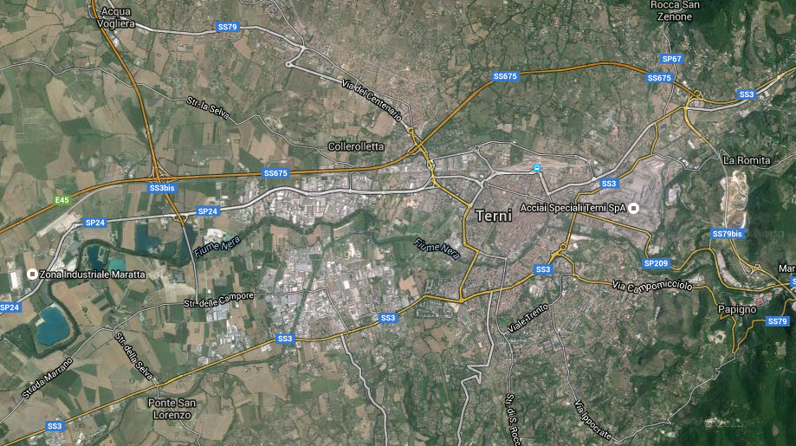
La Rete di Monitoraggio a Terni
Borgorivo
Prisciano
Carrara
Maratta
Le Grazie

Slide 14
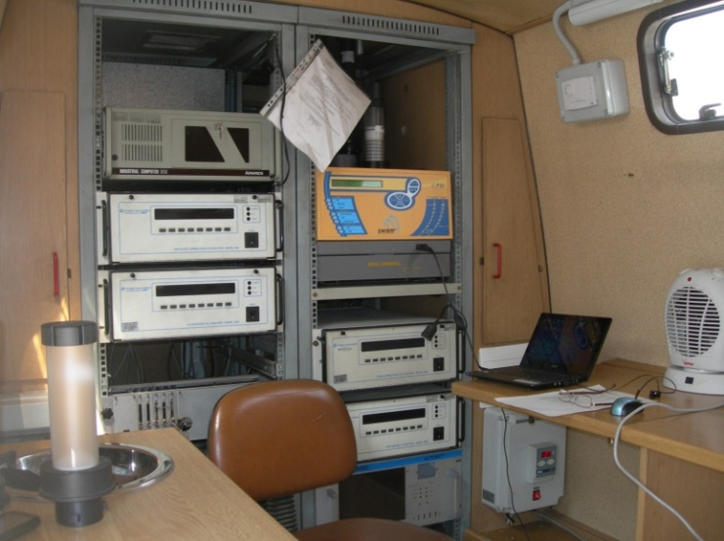
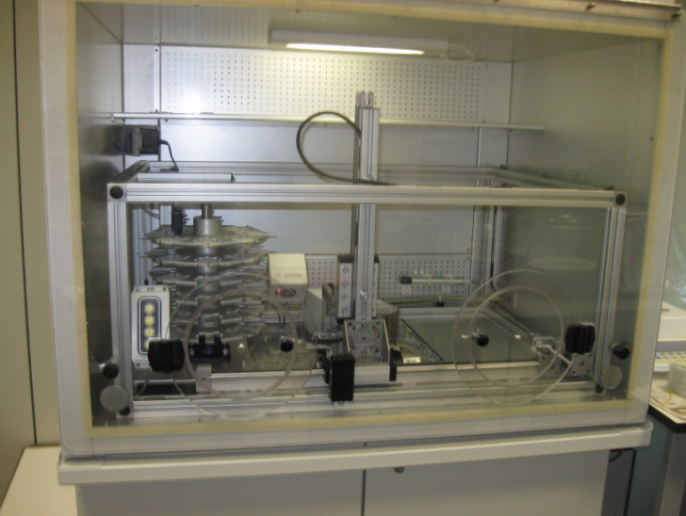
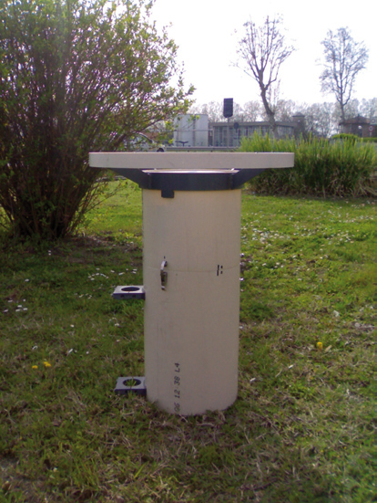
La strumentazione di monitoraggio
Laboratori Mobili
Sistemi di pesatura
Analizzatori in continuo
Deposimetri
Notes:
Ad integrazione delle centraline sono inoltre disponibili tre laboratori mobili e altra attrezzatura per prelievi analisi e deposizioni. La strumentazione è rispondente ai requisiti che prevede la 155/2010, rinnovata totalmente nel corso del 2012 per quanto riguarda l’area di Terni.

Slide 15
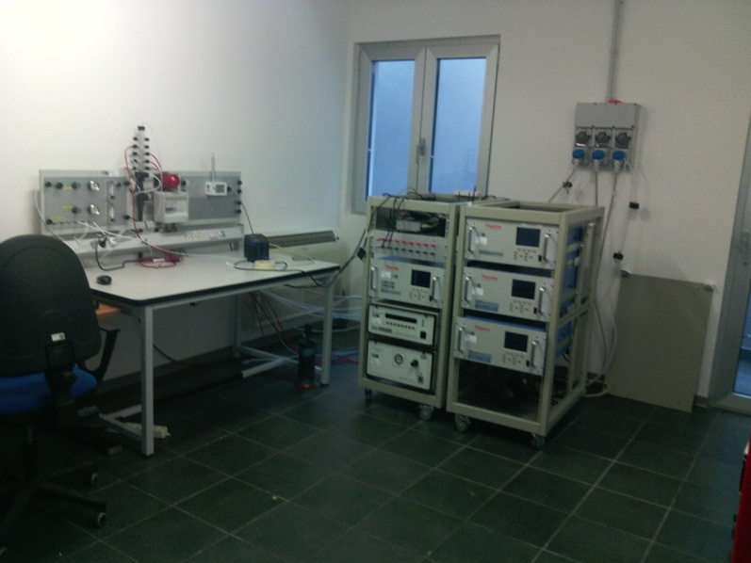
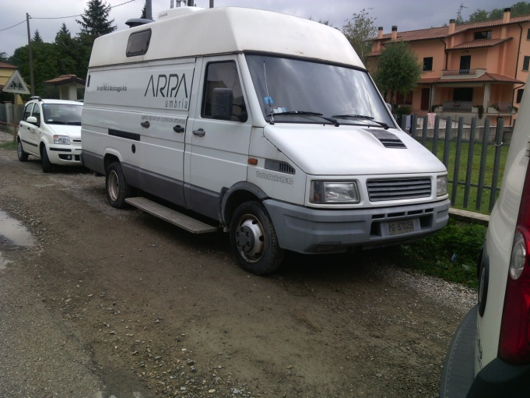
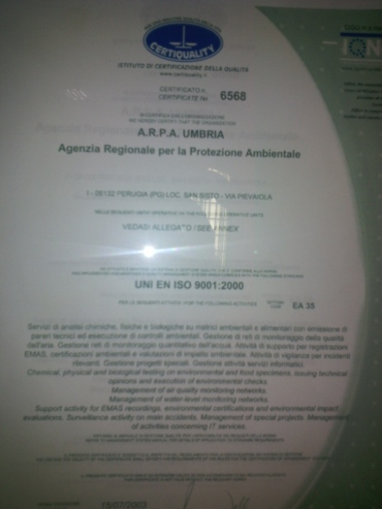
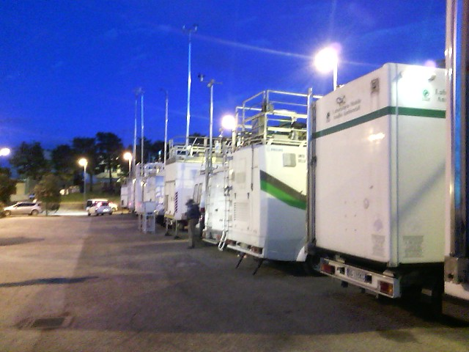
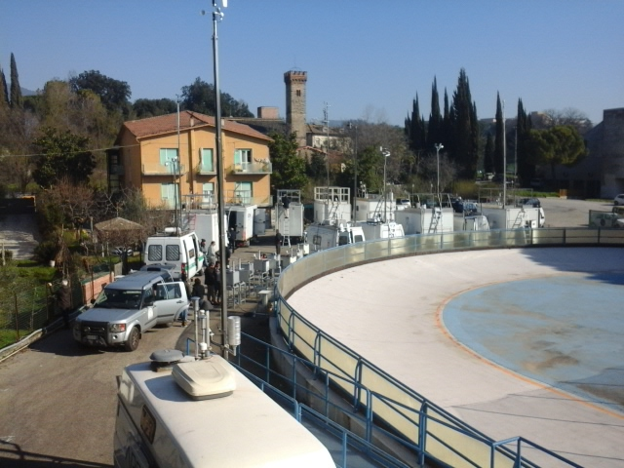
La strumentazione di monitoraggio
Notes:
Il processo di rilevamento è Certificato ISO 9001 con specifiche procedure per l’assicurazione della qualità dei dati, anche attraverso l’utilizzo di un centro di taratura della stumentazione e l’adesione ai circuiti di interconfronto organizzati da ISPRA. Tra l’altro siamo stati organizzatori insieme ad ISPRA del’interconfronto su Particolato PM10 e PM2.5 e Metalli dell’anno 2014 qui a Terni presso il pattinodromo.

Slide 16
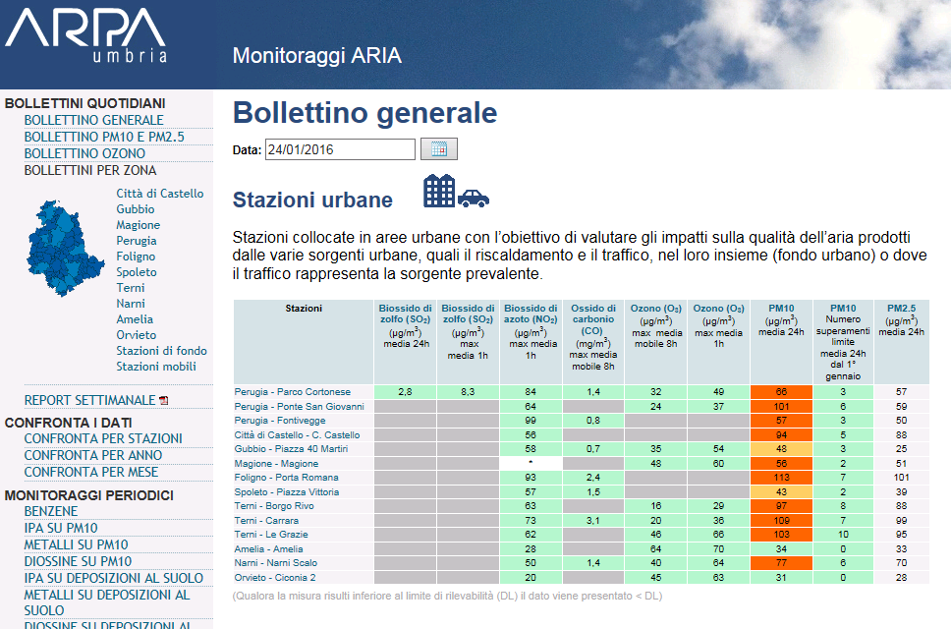
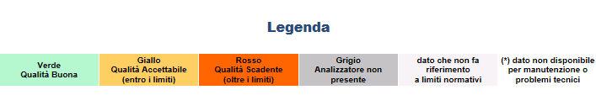
Informazione ai cittadini
Notes:
Ogni giorno sono pubblicati sul sito dell’agenzia i dati di sintesi relativi alla rete di rilevamento dei principali indicatori evidenziando la qualità dell’aria riscontrata con colorazione che vanno dal verde al rosso intenso

Slide 17
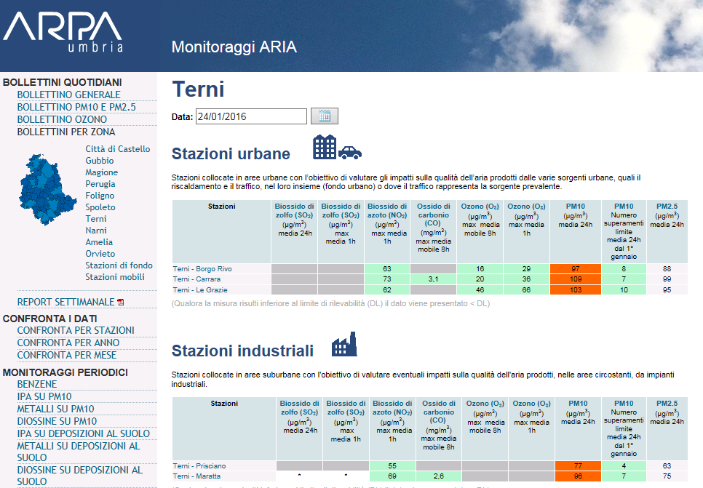
Informazioni ai cittadini
Notes:
Qui si evidenzia un focus su Terni dello stesso bollettino quotidiano

Slide 18
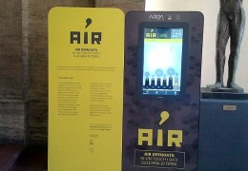
Informazioni ai cittadini
I totem per la visualizzazione dei dati di emissione e di qualità dell’aria installati presso la Biblioteca, la Provincia, Ipercoop, Polo e Arpa
Notes:
In cinque postazioni della città inoltre sono riportati in dei totem interattivi valori di emissione dei principali impianti e i valori di qualità dell’aria

Slide 19
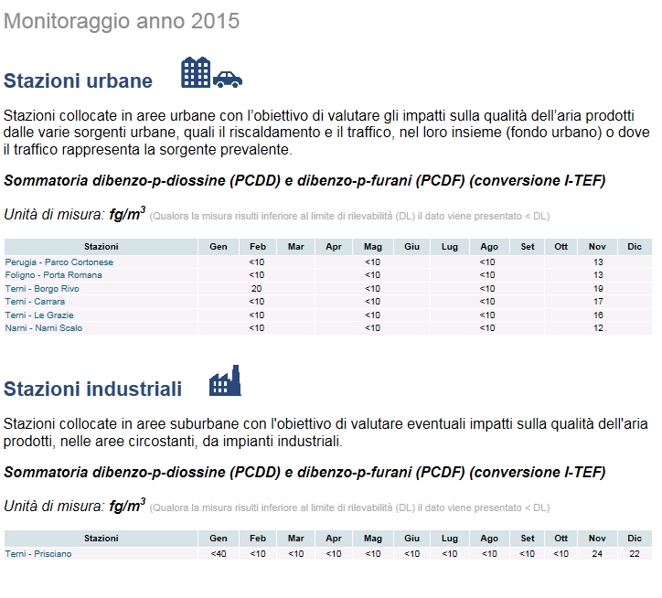
Diossine e Furani
Notes:
Oltre ai parametri previsti dalle norme, si ricercano nel particolato PM10 Diossine e Furani, i dati 2015 mostrano valori contenuti, in linea con altri centri della regione in cui sono rilevati (la Commissione Consultiva Tossicologica Nazionale individua il limite di 40fg/m³ per l’aria ambiente)

Slide 20
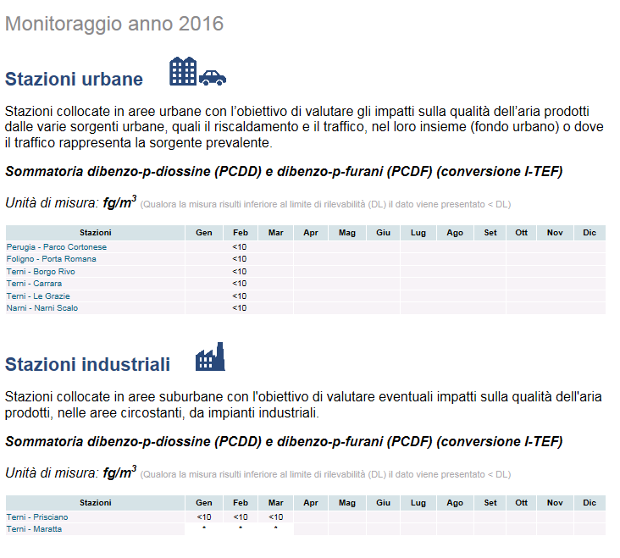
Diossine e Furani
Borgorivo
Carrara
Le Grazie
Notes:
Le analisi proseguono nel corso del 2016 estese anche al sito di Maratta.

Slide 21
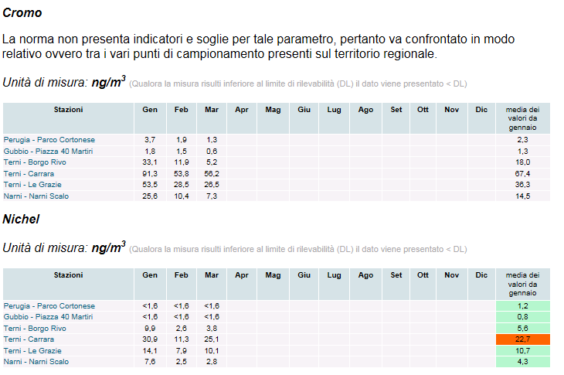
Cromo Totale e Cromo Esavalente
Borgorivo
Prisciano
Maratta
Carrara
Le Grazie
Notes:
Altro parametro seguito è il Cromo per il quale come intuibile c’è una notevole differenza con le concentrazioni riscontrate nel resto della regione, per il cromo non esistono limiti in aria, la cui presenza non è direttamente proporzionale alla presenza di Cromo esavalente, che ha interesse tossicologico. Per questo è stata avviata in forma sperimentale una rilevazione del Cromo esavalente con campionamenti ad hoc nei periodo di gennaio – aprile 2016 nei siti di Borgorivo e Prisciano.

Slide 22
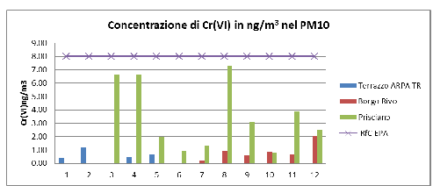
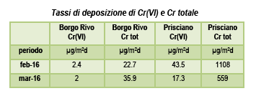
Cromo Totale e Cromo Esavalente
Notes:
Le prime misure indicano per il Cr(VI) lo stesso andamento delle altre componenti metalliche presenti in atmosfera, in particolare Cromo totale; come prevedibile le concentrazioni di Cr(VI) sono infatti più elevate nel sito industriale “Prisciano” rispetto al sito di
fondo urbano “Borgo Rivo”, in linea con le rispettive concentrazioni di Cromo totale. Dai dati raccolti si evince che il Cr(VI) rappresenta una percentuale che varia dal 2-8% rispetto al Cromo totale, a conferma della maggiore stabilità del Cromo III che costituisce il restante 92-98%.
Le concentrazioni di Cr(VI) misurate nel presente studio non risultano preoccupanti: la concentrazione più elevata di Cr(VI) rilevata a Prisciano (7,3 ng/m3) rimane al di sotto del valore di riferimento US EPA RfC, pari a 8 ng/m3 (riferita ad una esposizione nell’arco di vita).

Slide 23
I Risultati
Particolato PM10 2015
Postazione | Media Annuale | Superamenti | Limite media | Limite Superamenti
Le Grazie | 36 | 69 | 40 | 35
Carrara | 32 | 51 | 40 | 35
Borgorivo | 31 | 62 | 40 | 35
Prisciano | 33 | 41 | 40 | 35
Maratta | 30 | 45 | 40 | 35
Notes:
Di seguito si riportano i risultati dei parametri per i quali si riscontra una certa criticità per la città di Terni: Per il Particolato PM10 nel corso del 2015 si ha il rispetto in tutte le postazioni del limite per la media annuale, mentre è superato in tutte le postazioni il limite dei superamenti del valore di 50 μιχροgrammi/m3

Slide 24
I Risultati
Particolato PM2.5 2015
Postazione | Media Annuale | Limite media | Valore Obiettivo
Le Grazie | 24 | 25 | 18
Carrara | 23 | 25 | 18
Borgorivo | 24 | 25 | 18
Prisciano | 21 | 25 | 18
Maratta | 17 | 25 | 18
Notes:
È rispettato il limite della media annuale in tutte le postazioni, mentre il valore obiettivo è raggiunto soltanto nella postazione di Maratta

Slide 25
I Risultati
Biossido di Azoto - NO₂
Postazione | Media Annuale | Massimo 1 h | Limite media | Limite Massimo 1h
Le Grazie | 18 | 98 | 40 | 200
Carrara | 26 | 140 | 40 | 200
Borgorivo | 21 | 106 | 40 | 200
Prisciano | 21 | 82 | 40 | 200
Maratta | 26 | 92 | 40 | 200
Notes:
Sono rispettati i limiti relativi al Biossido di Azoto in tutte le postazioni, sia della media annuale, sia della massimo valore di un ora

Slide 26
I Risultati
Benzo - a- Pirene
Postazione | Media Annuale | Valore Obiettivo
Le Grazie | 1,3 | 1.0
Carrara | 1,1 | 1.0
Borgorivo | 1,4 | 1.0
 |  | 1.0
Prisciano | 1,0 | 1.0
Notes:
Il Benzo – a- pirene risulta al di sopra del valore obiettivo in tre delle quattro postazioni in cui è rilevato

Slide 27
I Risultati
Nichel - Ni
Postazione | Media Annuale | Valore Obiettivo
Le Grazie | 10,1 | 20,0
Carrara | 18,6 | 20,0
Borgorivo | 6,2 | 20,0
 |  | 20,0
Prisciano | 36,7 | 20,0
Notes:
Dei metalli previsti dalla normativa si ha per il Nichel la media annuale oltre il valore obiettivo nella postazione di Prisciano, mentre nelle altre tre la media annuale rispetta il valore obiettivo

Slide 28
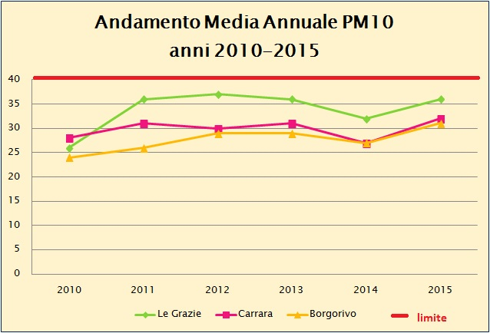
I Risultati
Notes:
Analizzando il trend a partire dal 2010 si evidenzia una sostanziale stabilità delle concentrazioni delle medie annuali del PM10 sempre al di sotto del limite in tutte le postazioni

Slide 29
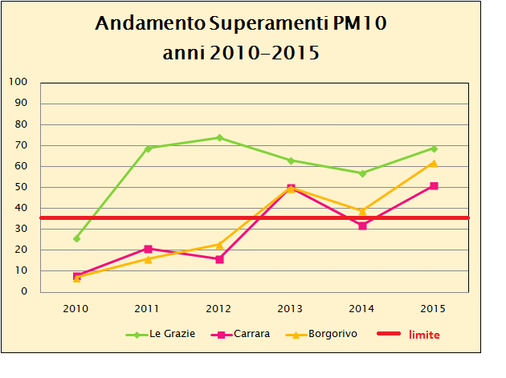
I Risultati
Notes:
Mentre il limite dei superamenti della media giornaliera mostra una tendenza all’aumento negli ultimi anni a carrara e borgorivo, stabile a Le Grazie sopra il limite, oscillante fra sopra e sotto il limite a Borgorivo e Carrara

Slide 30
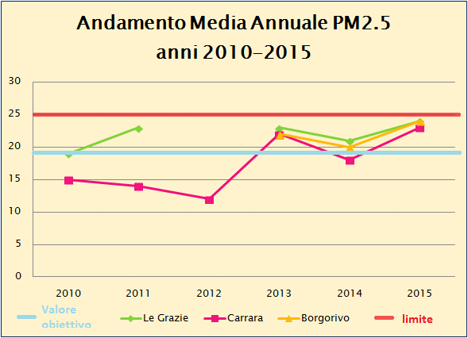
I Risultati
Notes:
Sostanziale stabilità sotto il limite in tutte le postazioni, ma ancora al di sopra del valore obiettivo (2020)

Slide 31
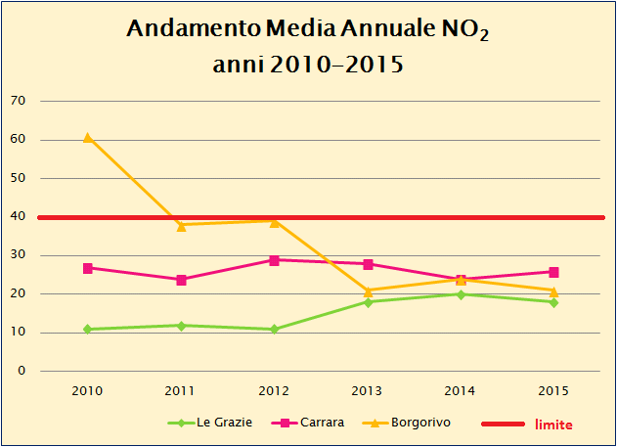
I Risultati
Notes:
Andamento stabile al di sotto del limite per il Biossido di Azoto -NO2 a Carrara e Le Grazie, in netta diminuizione a Borgorivo con stabilizzazione gli ultimi anni

Slide 32
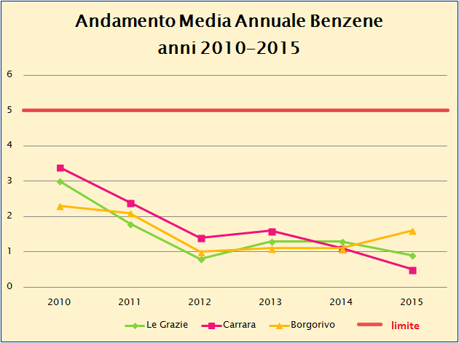
I Risultati
Notes:
Trend invece in discesa per il Benzene, con stabilizzazione su valori al di sotto della soglia di valutazione negli ultimi anni

Slide 33
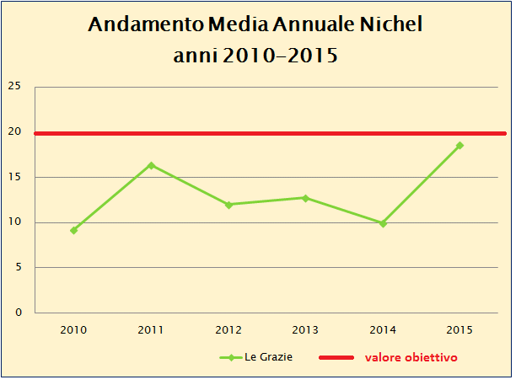
I Risultati
Notes:
Lo storico delle medie annuali del Nichel a Le Grazie mostra andamento altalenante al di sotto del valore obiettivo

Slide 34
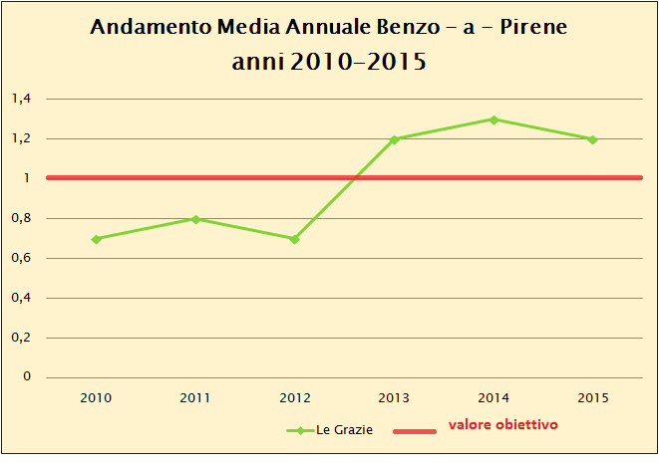
I Risultati
Notes:
Per il Benzo-a-pirene invece il trend è quello di un aumento dei valori sopra il valore obiettivo negli ultimi anni

Slide 35
Grazie dell’attenzione

